Slide 1
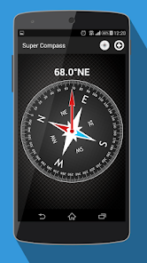
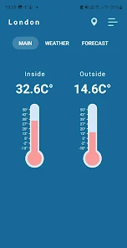
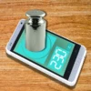
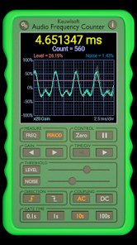
Вимірювальні комплекси, датчики та лабораторні прилади
Компас для Android
Термометр для Андроїд
Терези для Андроїд
Частотомір для Андроїд

Slide 2
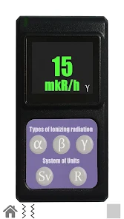
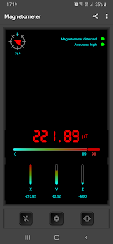
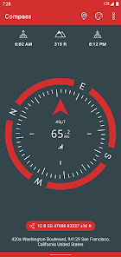
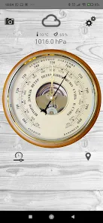
Вимірювальні комплекси, датчики та лабораторні прилади
Дозиметр для Android
Магнітометр для Андроїд
Альтиметр для Андроїд
Барометр для Андроїд

Slide 3
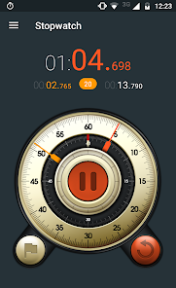
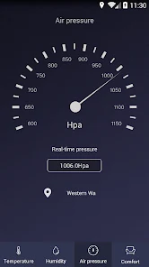
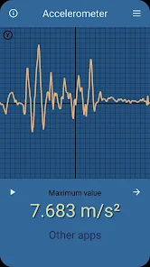
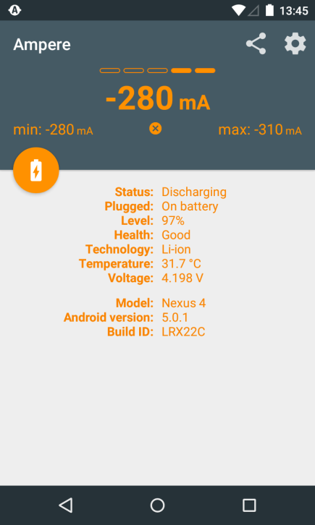
Вимірювальні комплекси, датчики та лабораторні прилади
Секундомір Android
Гігрометр для Андроїд
Акселерометр для Андроїд
Амперметр для Андроїд

Slide 4
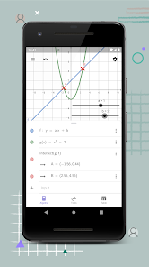
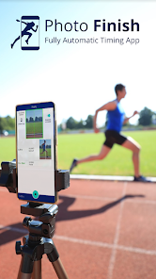
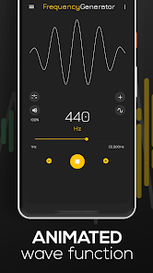
Вимірювальні комплекси, датчики та лабораторні прилади
Геогебра
Фотофініш для Андроїд
Генератор звуку

Slide 5
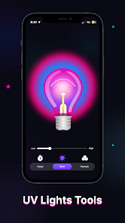
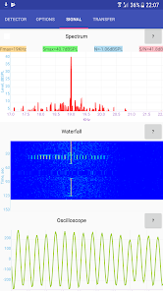
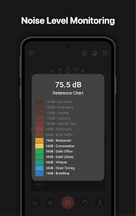
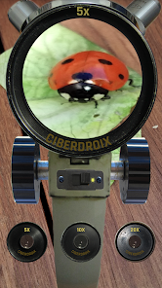
Вимірювальні комплекси, датчики та лабораторні прилади
Програма Ультрафіолет - симулятор
Програма Детектор ультра та інфразвуку.
Шумометр
Мікроскоп

Slide 6
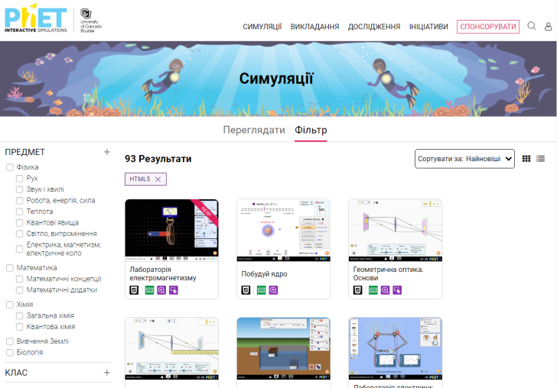
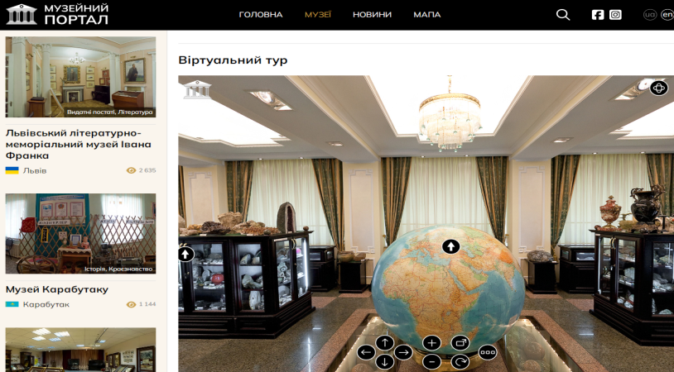
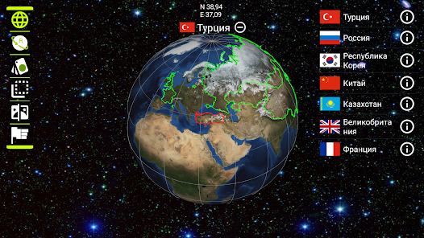
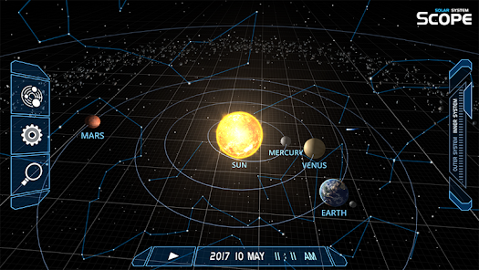
Конструктори, моделі
Віртуальна лабораторія Phet
Віртуальні музеї
Віртуальний глобус
Віртуальна модель Сонячної системи

Slide 7
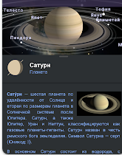
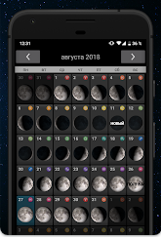
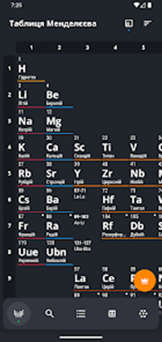
Конструктори, моделі
Stellarium Mobile - Карта зоряного неба
Модель - Фази місяця
Таблиця Менделєєва

